Slide 1
VI Всероссийская информационно-агитационная акция
«Есть такая профессия – Родину защищать!»
(20 октября 2020 г.– 15 февраля 2021 г.)

Slide 2
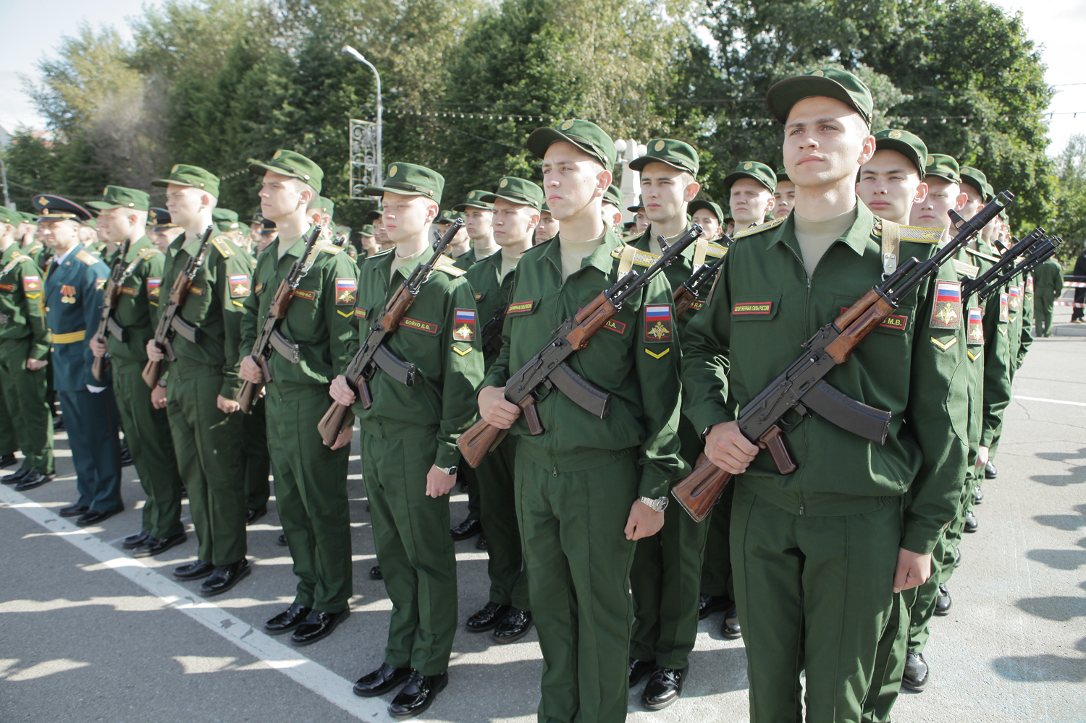
2

Slide 3
Сеть высших военно-учебных заведений Минобороны России
3
ВСЕГО: 28 вузов Минобороны России (военных учебно-научных центров – 3, военных академий – 11, военный университет – 2, военных училищ – 11, военный институт – 1) и 8 филиалов
ВОЕННЫЕ АКАДЕМИИ И УНИВЕРСИТЕТ
Военная академия Генерального штаба ВС РФ (г. Москва)
ВУНЦ СВ
Общевойсковая академия ВС РФ
(г. Москва)
ВУНЦ ВМФ
Военно-морская академия
(г. С.-Петербург)
ВУНЦ ВВС
Военно-воздушная академия
(г. Воронеж)
Военная академия
РВСН
(г. Балашиха)
Военная академия материально-технического обеспечения
(г. С.-Петербург)
ФИЛИАЛ
ФИЛИАЛЫ
ФИЛИАЛ
ФИЛИАЛЫ
г. Калининград
г. Сызрань
г. Серпухов
г. Вольск
г. Челябинск
г. Пенза
Военная академия РХБЗ
(г. Кострома)
Военная академия связи
(г. С.-Петербург)
Военно-космическая академия
(г. С.-Петербург)
Военная академия войсковой ПВО
(г. Смоленск)
г. Омск
Военно-медицинская академия
(г. С.-Петербург)
Михайловская военная артиллерийская академия
(г. С.-Петербург)
Военная академия ВКО
(г. Тверь)
Военная академия
(г. Москва)
Военный университет
(г. Москва)
филиал, г. Москва
ВОЕННЫЕ УЧИЛИЩА И ИНСТИТУТ
Военный университет радиоэлектроники
(г. Череповец)
Новосибирское ВВКУ
(г. Новосибирск)
Дальневосточное ВОКУ
(г. Благовещенск)
Рязанское ГВВДКУ
(г. Рязань)
Тюменское ВВИКУ
(г. Тюмень)
Военный институт физической культуры
(г. С.- Петербург)
Московское ВОКУ
Казанское ВТКУ
Тихоокеанское ВВМУ
(г. Владивосток)
Краснодарское ВВАУЛ
(г. Краснодар)
Ярославское ВВУ ПВО
(г. Ярославль)
Черноморское ВВМУ
(г. Севастополь)
Краснодарское ВВУ
(г. Краснодар)

Slide 4
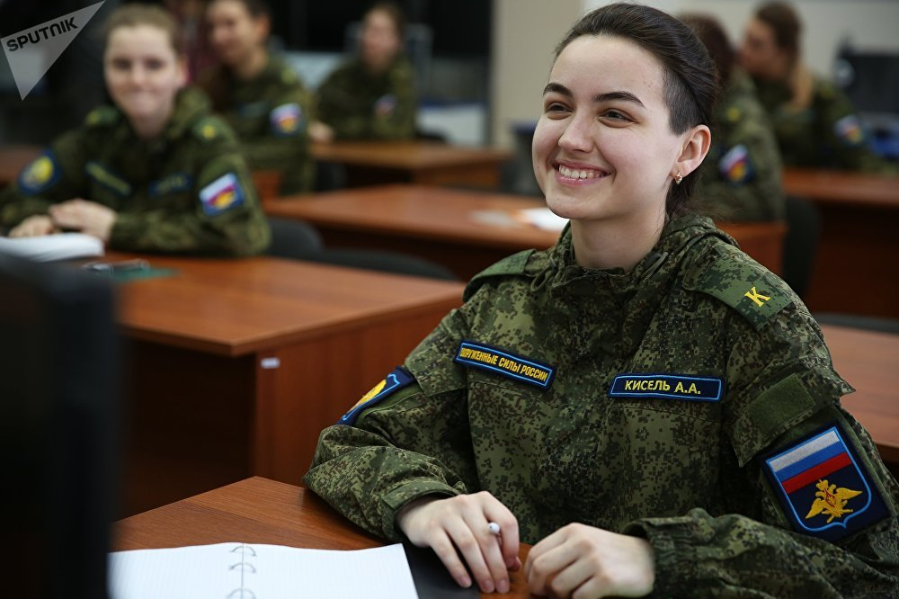
4

Slide 5
Улучшение качества жизни и быта военнослужащих
5

Slide 6
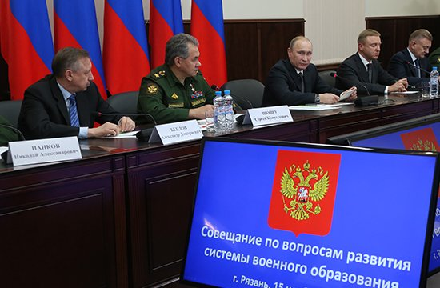
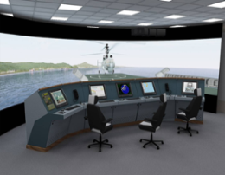
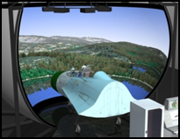
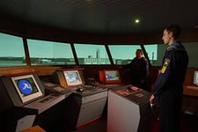
Военное образование – на службе Отечеству!
6
Научная квалификация педагогического состава большинства военных вузов сопоставима с ведущими гражданскими вузами
≈
«Система высшего военного образования, подготовка офицерских кадров – это фундамент Вооруженных Сил. И он должен быть надежным и прочным, отвечать требованиям времени»
В.В.Путин
Военная академия РВСН
Московский государственный технический университет имени Н.Э.Баумана
Военно-медицинская академия
≈
Первый Московский государственный медицинский университет имени И.М.Сеченова

Slide 7
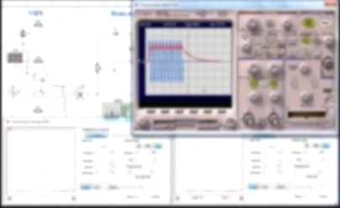
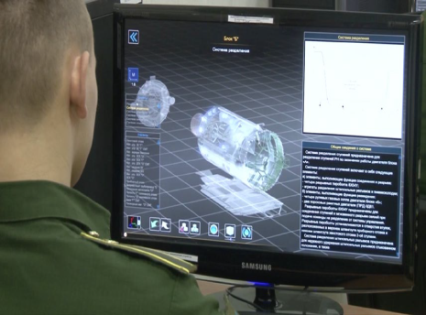
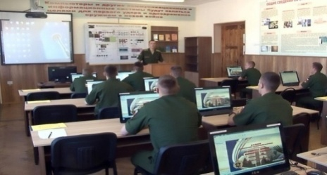
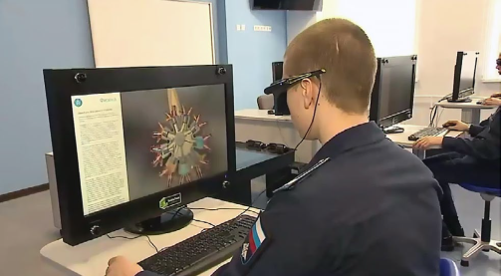
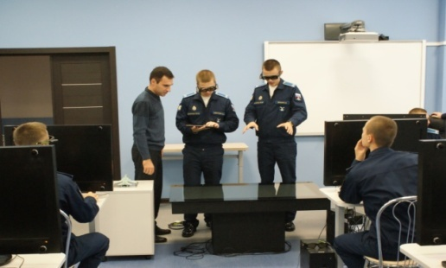
Расширение возможностей и обеспечение
доступности информационной образовательной среды
7
Создание закрытых сегментов электронных изданий
и наполнение электронной библиотеки ресурсами
научно-исследовательских организаций
Подключение к единой информационной
образовательной среде всех воинских частей
Предоставление возможности всем военнослужащим
использовать информационные образовательные ресурсы
для повышения уровня профессиональных знаний

Slide 8
Мероприятия, проводимые в отношении кандидата в год поступления в вуз Минобороны России
8
ПРЕДВАРИТЕЛЬНЫЙ ОТБОР
проводится военным комиссариатом (до 20 мая)
1. Подача заявления кандидатом:
до 1 апреля – для поступления в вузы, требующие оформления допуска к сведениям, составляющим гос. тайну;
до 20 апреля – для поступления в остальные вузы.
2. Определение годности кандидата к обучению в вузах Минобороны России по:
наличию гражданства Российской Федерации;
уровню образования;
возрасту;
состоянию здоровья;
уровню физической подготовленности;
категории профессиональной пригодности.
ПРЕДВАРИТЕЛЬНЫЙ ОТБОР
проводится военным комиссариатом (до 20 мая)
ПРОФЕССИОНАЛЬНЫЙ ОТБОР
проводится в вузе Минобороны России (с 1 по 30 июля)
1. Определение годности кандидата к поступлению в вуз по состоянию здоровья.
2. Определение категории профессиональной пригодности кандидата.
3. Вступительные испытания.

Slide 9
Необходимые предметы для сдачи ЕГЭ при поступлении в вузы МО РФ в 2020 году, их минимальные показатели
9
 | Русский язык | Математика | Физика | Химия | Информатика | Литература | Биология | История | Обществознание | География | Иностранный язык
Сухопутные войска | 36, 40 | 27, 30, 33 | 36 |  |  |  |  |  | 42
Воздушно-космические силы | 36, 38, 40 | 27, 28, 33, 39, 45 | 36, 38, 40,45 |  | 40 |  |  |  |  | 37, 45
Военно-Морской Флот | 36, 39, 40 | 27, 30, 33, 35 | 36, 37, 38, 40 | 38
Ракетные войска стратегического назначения | 40 | 30 | 40
Воздушно-десантные войска | 36 | 32 | 40 |  |  |  |  | 32 | 42 |  | 26
Войска РХБ защиты | 36 | 27 |  | 36, 45
Инженерные войска | 36 | 27, 32 | 36, 41
Обеспечение связи и защиты информации | 36, 46 | 27, 32 | 36, 41 |  | 40
Материально-техническое обеспечение | 36 | 27 | 36 |  |  |  |  |  | 42
Психология служебной деятельности | 37 | 28 |  |  |  |  | 37
Педагогика и психология девиантного поведения | 45 |  |  |  |  |  |  | 40 | 50
Лингвистическое обеспечение | 50 |  |  |  |  |  |  | 46 |  |  | 50
Правовое обеспечение | 50 |  |  |  |  |  |  | 48 | 50
Экономическая безопасность | 50 | 50 |  |  |  |  |  |  | 48
Медицинское обеспечение | 55, 60 |  |  | 60, 65 |  |  | 55, 60
Физическая подготовка | 36 |  |  |  |  |  | 36
Общеобразовательные
предметы
Специальности

Slide 10
Справочно абитуриенту
10
ИНФОРМАЦИОННЫЙ СБОРНИК
ВИДЕОФИЛЬМЫ О ВУЗАХ

